Slide 1
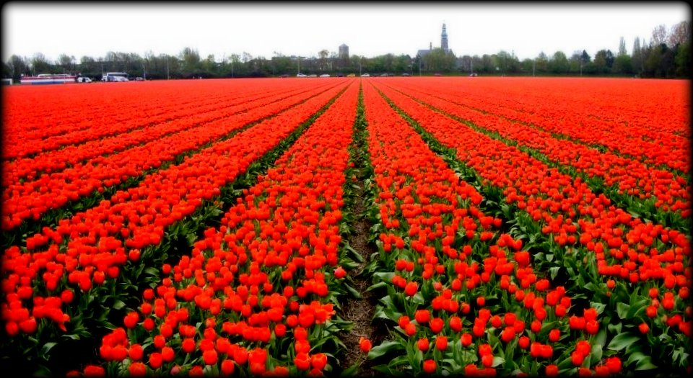
স্বাগতম

Slide 2
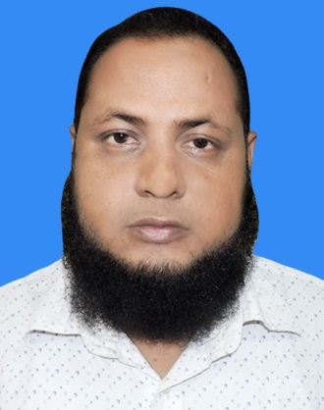
শিক্ষক পরিচিতি
আসাদুজ্জামান
সহকারী শিক্ষক (হিসাববিজ্ঞান)
ডি কে জি এস আইমুন্নেছা উচ্চ বালিকা বিদ্যালয়
সদর, ময়মনসিংহ।
মোবাইল নং ০১৭১০-৩৬৭৫৩৫
Email-asaduzzaman০৪০৫১৯৮৪০০@gmail.com
-Asad sohel

Slide 3
পাঠ পরিচিতি
শ্রেণিঃ দশম
বিষয়ঃ হিসাব বিজ্ঞান
ষষ্ঠ অধ্যায়
সময়ঃ 50 মিনিট

Slide 4
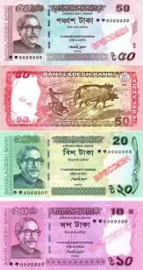
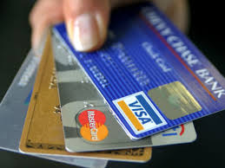
এসো কিছু ছবি দেখি
টাকা
ক্রেডিট কার্ড

Slide 5
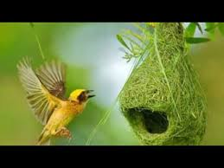
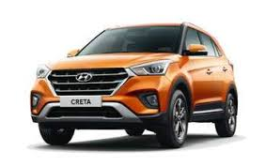

Slide 6
জাবেদা

Slide 7
শিক্ষনফল
এই পাঠ শেষে শিক্ষার্থীরা...
জাবেদার ধারণা ব্যাখ্যা করতে পারবে।
জাবেদার শ্রেণিবিভাগ করতে পারবে।

Slide 8
জাবেদা(JOURNAL):-
বস্তুত প্রত্যেকদিন বিবিধ ধরনের যে সকল লেনদেন কারবার প্রতিষ্ঠানে সংঘটিত হয় উক্ত লেনদেনসমূহের প্রত্যেকটি লেনদেন সংঘটনের সাথে সাথে দ্বৈত-সত্তায় ‍বিশ্লেষণ পূর্বক এবং তা সংঘটনের ‍ব্যাখ্যাসহ তারিখ অনুযায়ী একটির পর একটি করে ধারাবাহিকভাবে যে ‍হিসাব –বইতে সর্বপ্রথম ‍লিপিবদ্ধ করা হয়,
তাকে জাবেদা বলে।

Slide 9
জাবেদার শ্রেণিবিভাগ
ক্রয় জাবেদা
বিক্রয় জাবেদা
ক্রয় ফেরত জাবেদা
বিশেষ জাবেদা
বিক্রয় ফেরত জাবেদা
নগদ প্রাপ্তি জাবেদা
জাবেদা
নগদ প্রদান জাবেদা
সংশোধনী জাবেদা
সমন্বয় জাবেদা
প্রকৃত জাবেদা
সমাপনী জাবেদা
প্রারম্ভিক জাবেদা
অন্যান্য জাবেদা

Slide 10
সাধারণ জাবেদার নমুনা ছক
তারিখ | বিবরণ/হিসাবের নাম ও ব্যাখ্যা | খ:পৃ: | ডেবিট টাকা | ক্রেডিট টাকা
 | মোট |  | **** | ****

Slide 11
একক কাজ
সাধারণ জাবেদার নমুনা ছকটির প্রকৃতি/বৈশিষ্ট্য গুলো লেখ।
সময় ০৫ মিনিট

Slide 12
জোড়ায় কাজ
জাবেদার প্রকারভেদ নাম সহকারে লেখ
সময় ০৮ মিনিট

Slide 13
মূল্যায়ন
জাবেদাকে বলা হয় হিসাবের-
ক)প্রাথমিক বই খ) স্থায়ী বই
গ) পাকা বই ঘ)চিরস্থায়ী বই
২) ক্রয় জাবেদায় ‍লিপিবদ্ধ করা হয় কোনটি ?
ক) সকল পণ্য ক্রয় খ) সকল নগদ পণ্য ক্রয়
গ) শুধু সম্পদ ক্রয় ঘ) শুধু বাকিতে পণ্য ক্রয়

Slide 14
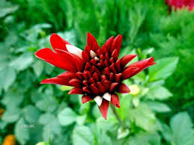
ধন্যবাদ

